Slide 1

Proyecto Final
TOSBase ESP:
Portal web / base de datos - Comunidad
César González Vargas, 2º D.A.W

Slide 2




Formato de la defensa:
Explicación de la idea
Tecnologías usadas
Flujo de la página
Demo

Slide 3
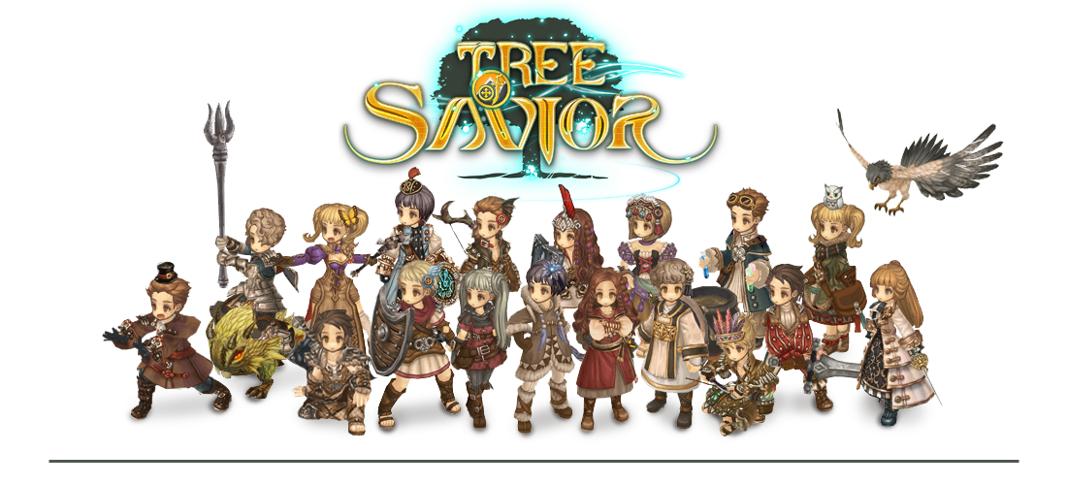
Explicación de la idea
TOS (Tree of Savior) - ¿qué es?¿porqué?
Los MMORPG

Slide 4






Tecnologías usadas

Slide 5
Mediawiki
Abierto a todos los usuarios
Información libre
Almacen de información
Elegante
Ordenado y Limpio
Base de datos propia

Slide 6
phpbb3
Modificable al 100%
Ordenado
Comunidad
Base de datos propia
Explicar usuarios – phpbb3/web

Slide 7
Jquery - Ajax
Jquery es una librería que simplifica Javascript
Peticiones Ajax
Rápidos debugs
Soporte de Stack Overflow

Slide 8
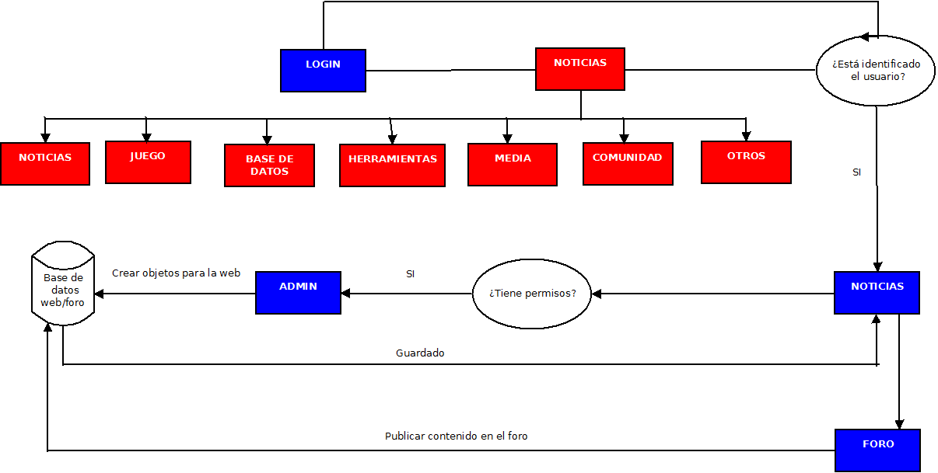
Diagrama de flujo

Slide 9
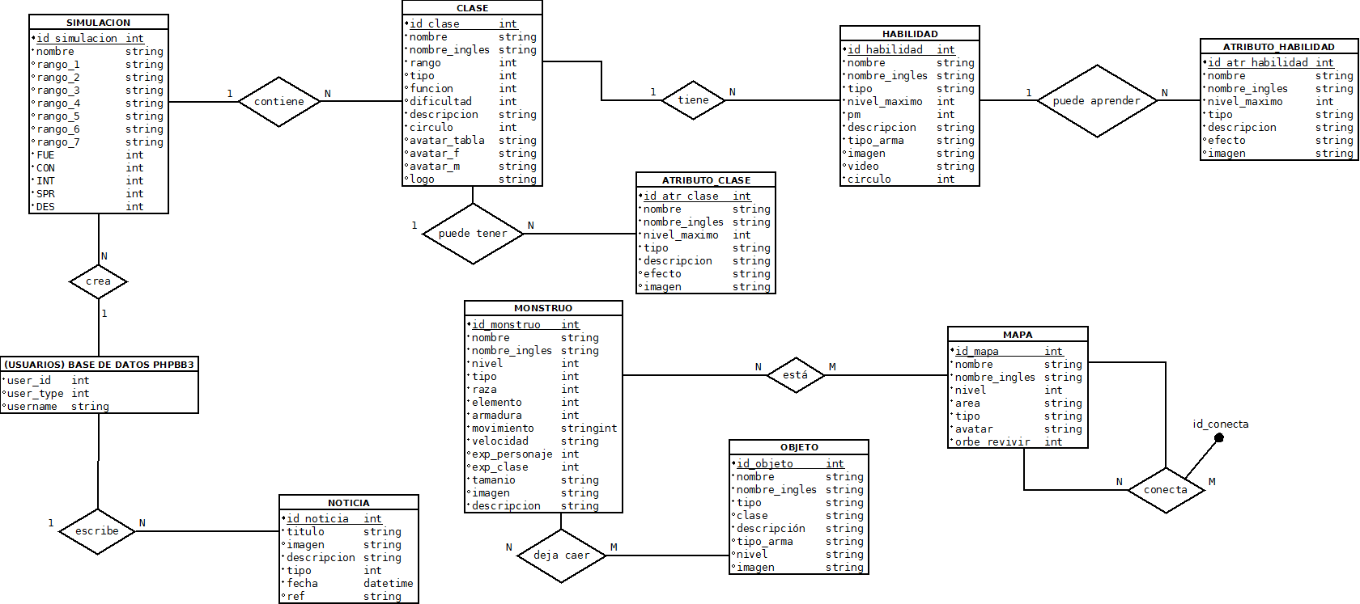
Modelo entidad relación

Slide 10

Otros recursos
Mediawiki: https://www.mediawiki.org/
phpbb3: https://www.phpbb.com
Jquery: https://jquery.com/
Bootstrap: http://getbootstrap.com/

Slide 11
Demo
Visitemos la página web
http://www.tosbase.es

